Slide 1
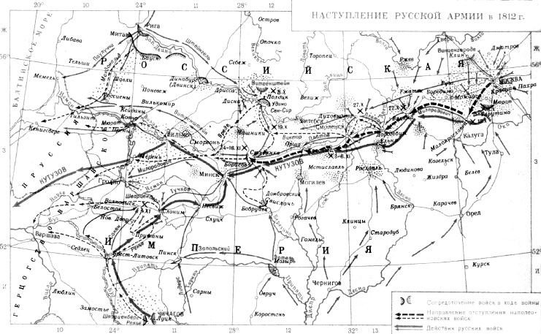
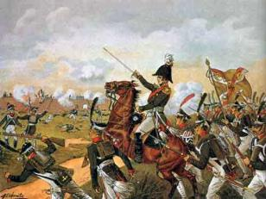
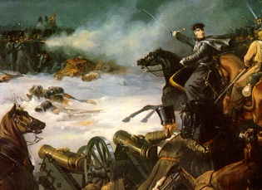
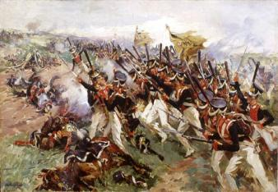
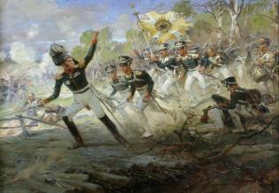
Классный час на тему: «Война 1812 года и Бородинское сражение»

Slide 2
Слово "Бородино" знает весь мир. Это название небольшой деревни, находящейся неподалёку от Москвы, на старой Смоленской дороге, стало символом побед. И в этом немалая заслуга русских писателей, в числе которых и Михаил Юрьевич Лермонтов.
Ведь были ж схватки боевые, Да, говорят, еще какие! Недаром помнит вся Россия Про день Бородина! М.Ю. Лермонтов

Slide 3
Отечественная война 1812 года. Бородинское сражение.
« В этом сражении французы снискали себе славу быть победителями, а русские– быть непобедимыми»
Наполеон Бонапарт.

Slide 4
Ход военных действий
В ночь на 12 июня 1812 года войска Наполеона численностью 608 тысяч человек вторглись в пределы России. Их возглавляли сам император и его прославленные полководцы, покорившие всю Европу.
Русская армия состояла лишь из 210 тысяч солдат и офицеров. К тому же она была разделена на три части и рассредоточена вдоль западной границы.

Slide 5
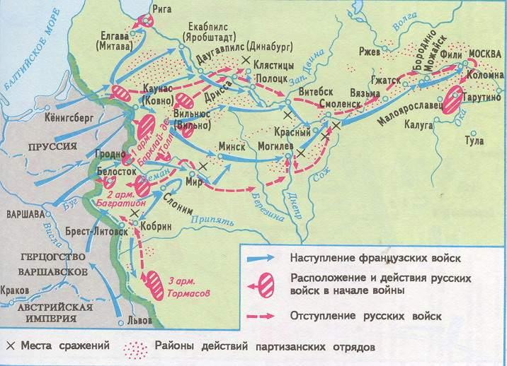
Нашествие армии Наполеона на Россию

Slide 6
Планы воюющих сторон
Франция
не допустить соединения русских армий и разбить их основные силы уже вблизи границы;
взять Москву;
выведя Россию из войны, превратить её в зависимое государство;
через территорию России нанести удар по Англии, лишив её Индии
Россия
Предполагалось, что Наполеон будет наступать на Петербург и поэтому генеральное сражение планировалось дать вблизи границы силами 1-ой армии при поддержке армии Багратиона

Slide 7
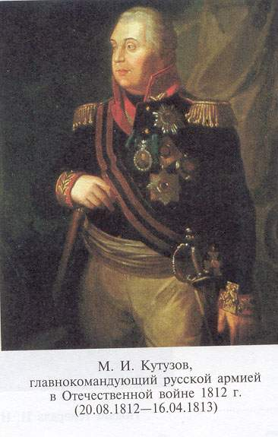
Однако планы русского генерального штаба реализовать не удалось. В условиях быстрого продвижения неприятеля был избран единственно верный образ действий- любой ценой сохранить войска и, не вступая в генеральное сражение, соединить силы 1-ой и 2-ой армий. С огромным трудом удалось осуществить соединение войск.
Но неудачи первых недель войны породили в обществе глубокое уныние. На этом фоне всё чаще раздавались призывы к назначению главнокомандующим русской армией светлейшего князя М.И. Кутузова.

Slide 8
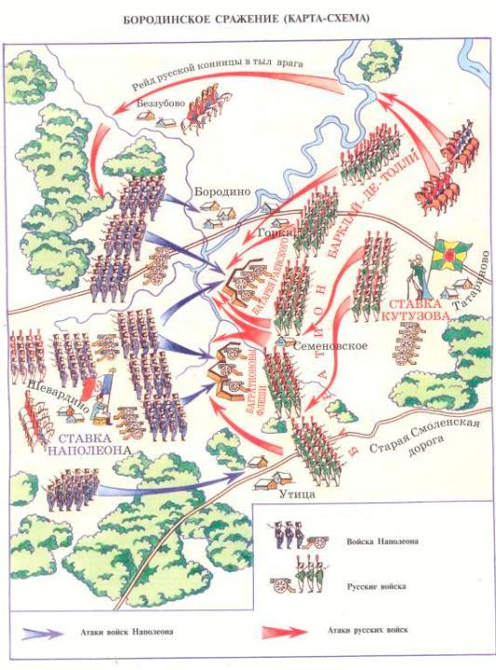
Вступив в командование армией в августе, Кутузов объявил, что действия его предшественника были вполне верными, и отступил ещё ближе к Москве. Лишь в 110 км. от древней столицы, неподалёку от села Бородино, он решил дать генеральное сражение Наполеону.
Силы сторон были примерно равны:
Франция- 135 тыс. человек и 587 орудий
Россия-132 тыс. человек и 640 орудий.

Slide 9
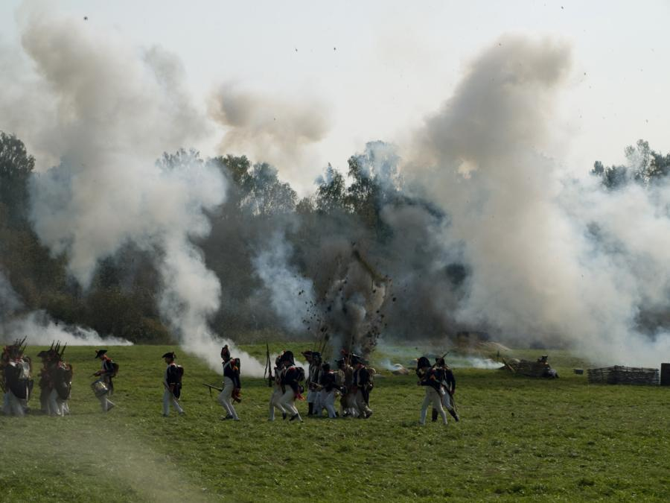

Slide 10
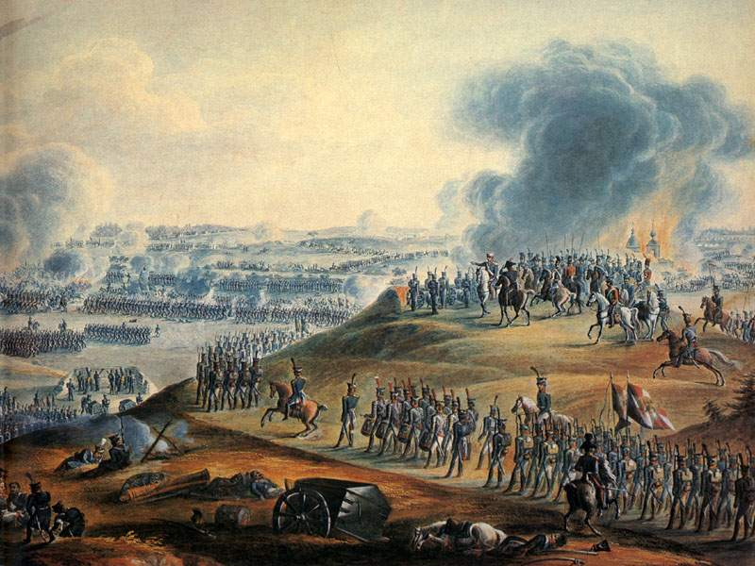
И вот нашли большое поле:
Есть разгуляться где на воле!
Построили редут.
У наших ушки на макушке!
Чуть утро осветило пушки
И леса синие верхушки -
Французы тут как тут.

Slide 11
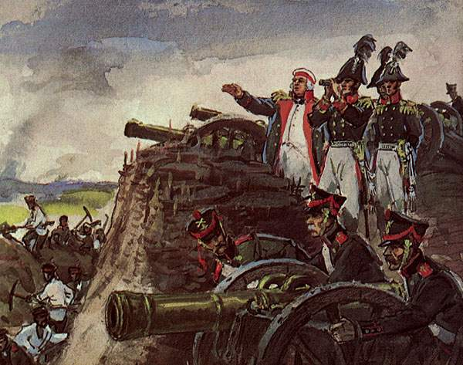
Два дня мы были в перестрелке.
Что толку в этакой безделке?
Мы ждали третий день.
Повсюду стали слышны речи:
«Пора добраться до картечи!»
И вот на поле грозной сечи
Ночная пала тень.

Slide 12
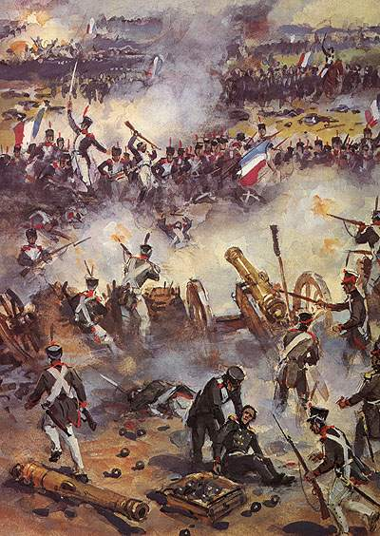
Ну ж был денёк! Сквозь дым летучий
Французы двинулись, как тучи,
И всё на наш редут,
Уланы с пёстрыми значками,
Драгуны с конскими хвостами,
Все промелькнули перед нам,
Все побывали тут.

Slide 13
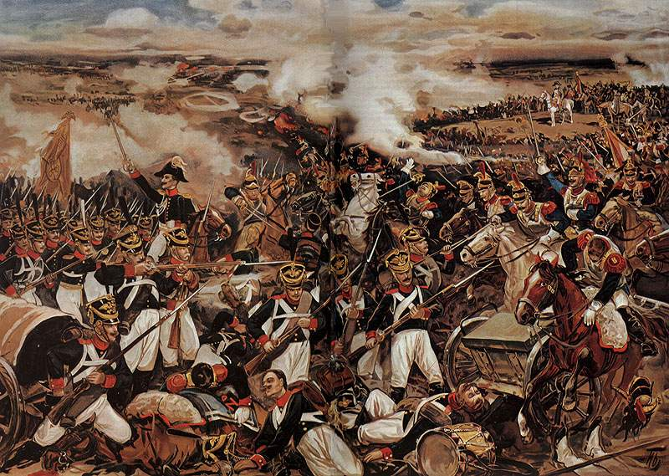
Вам не видать таких сражений!
Носились знамена, как тени,
В дыму огонь блестел.
Звучал булат, картечь визжала,
Рука бойцов колоть устала,
И ядрам пролетать мешала
Гора кровавых тел.

Slide 15
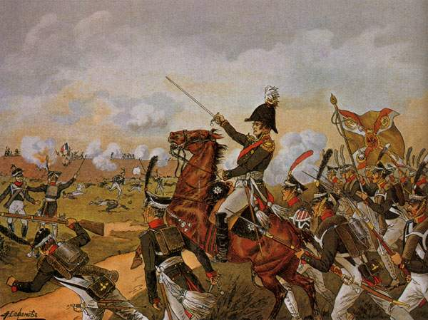
Изведал враг в тот день немало,
Что значит русский бой удалый,
Наш рукопашный бой!..
Земля тряслась - как наши груди;
Смешались в кучу кони, люди,
И залпы тысячи орудий
Слились в протяжный вой...

Slide 17
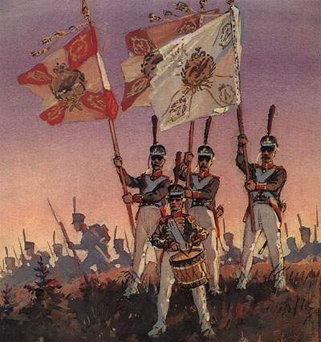
Вот смерклось. Были все готовы,
С утра бой затеять новый.
Вот затрещали барабаны –
И отступили басурманы.
Тогда считать мы стали раны, Товарищей считать.

Slide 18
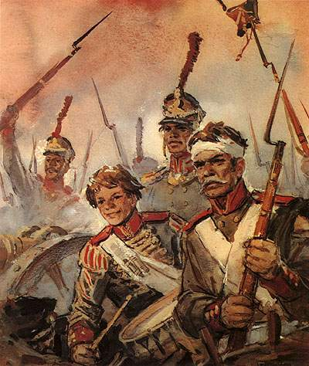
Да, были люди в наше время,
Не то, что нынешнее племя: Богатыри - не вы!
Плохая им досталась доля:
Немногие вернулись с поля..
Не будь на то господня воля, Не отдали б Москвы!

Slide 19
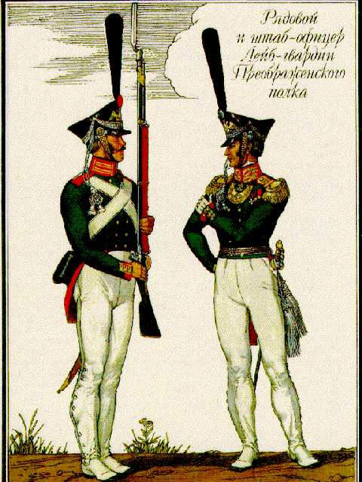
Бородинское сражение продолжалось 12 часов. Прославленный французский полководец не решил в нем ни одной из поставленных задач. Устилая поле боя тысячами трупов, он захватил главные опорные пункты русской позиции — Семеновскую высоту (Багратионовы флеши) и высоту Курганную (батарею Раевского), но не смог развить успеха. История всех его сражений не знала подобных примеров.

